Slide 1
Телеграм бот @image_notes_bot
Гельбер Екатерина

Slide 2
Введение

Slide 3
Цель и актуализация
Многим людям легче всего воспринимать информацию визуально. Поэтому заметки в виде изображений могут быть очень полезны
Целью моего проекта является создание бота для работы с заметками-изображениями

Slide 4
Задачи
Создание бота
Добавление функции добавления заметок
Добавление функции открытия заметок
Добавление функции выведения списка и удаления записок
Добавление дополнительных возможностей (вывод карты)

Slide 5
Реализация
Библиотеки:
telegram
SQLAlchemy
aiogram
Классы:
Photo (ORM-модель)
Функции:
start
get_name
respond
get_response
get_ll_spn
help
stop

Slide 6
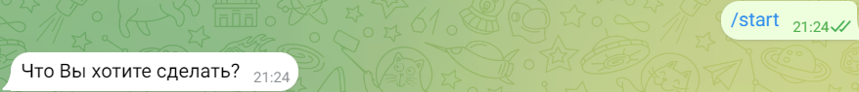
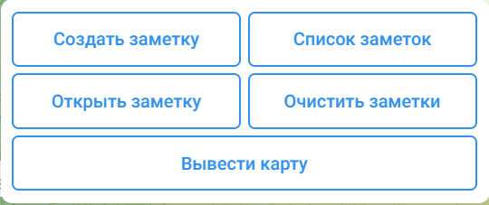
Начало диалога

Slide 7
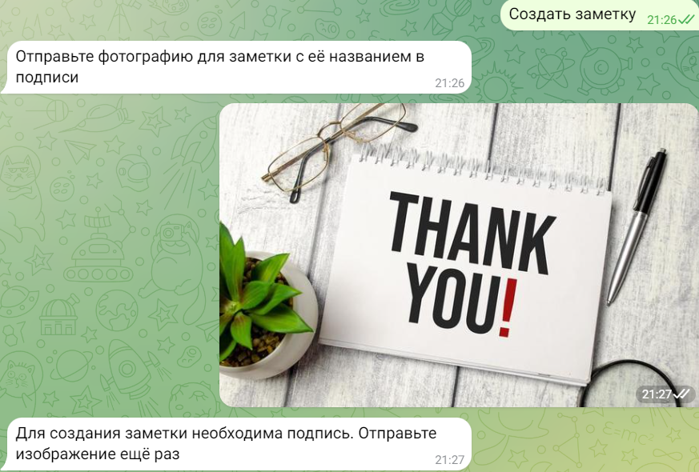
Создание заметки

Slide 8
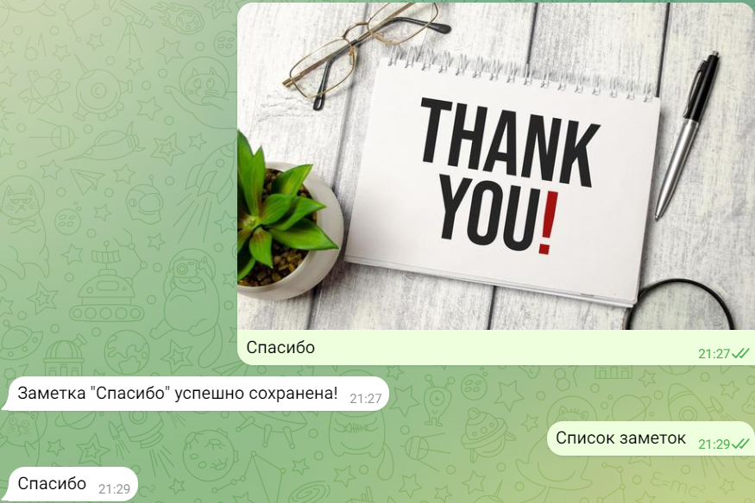
Создание заметки

Slide 9
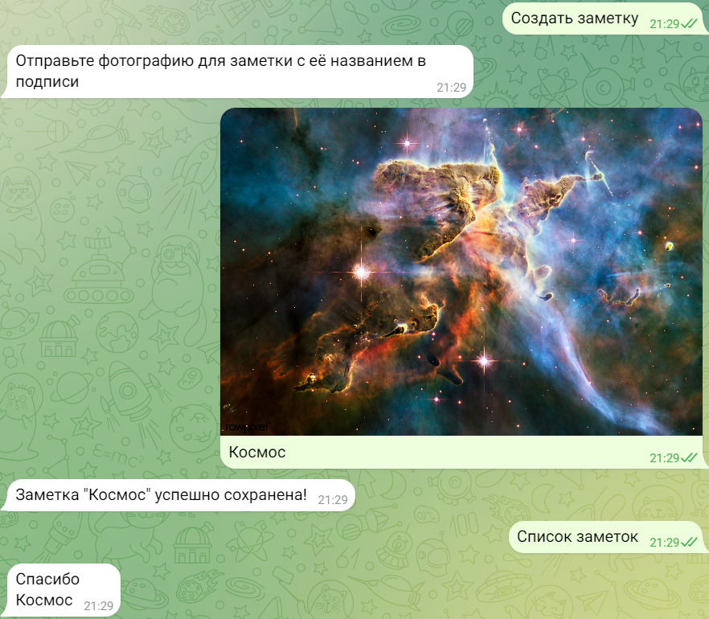
Создание заметки

Slide 10
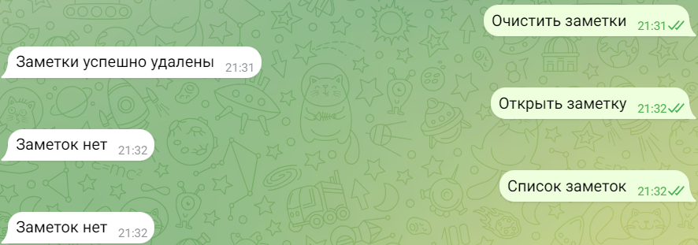
Удаление заметок

Slide 11
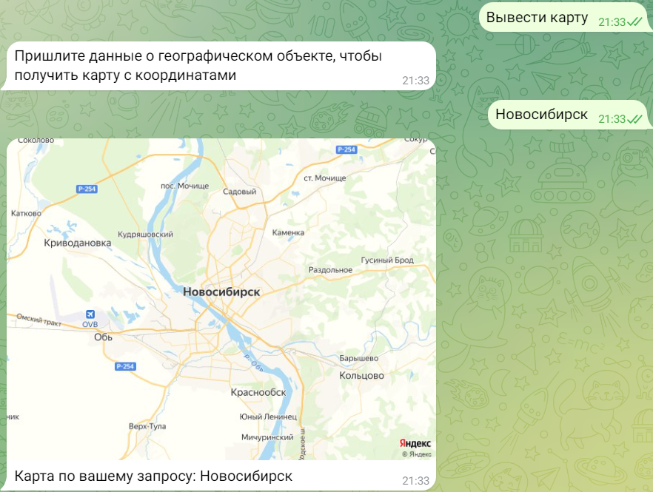
Вывод карты

Slide 12
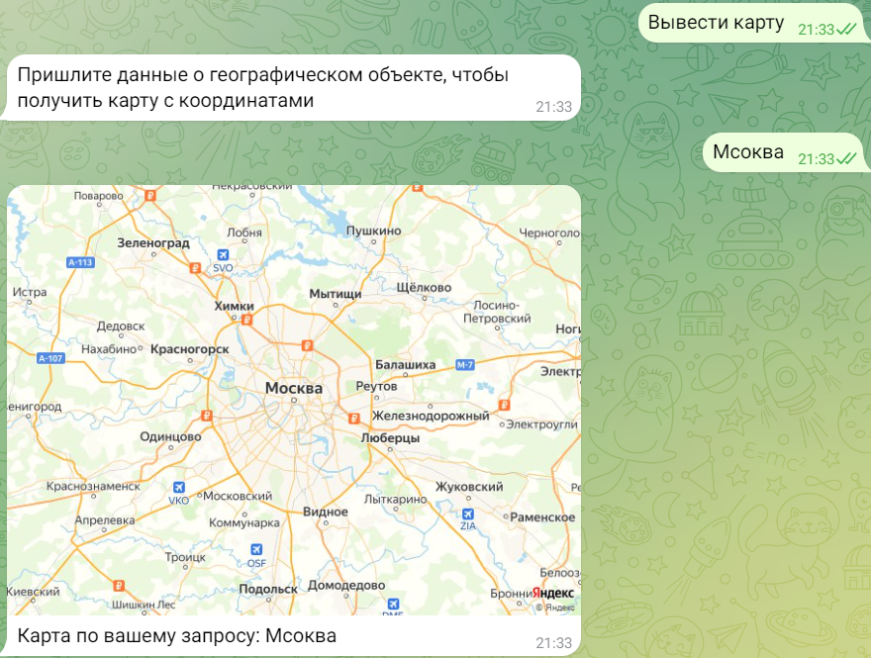
Вывод карты

Slide 13
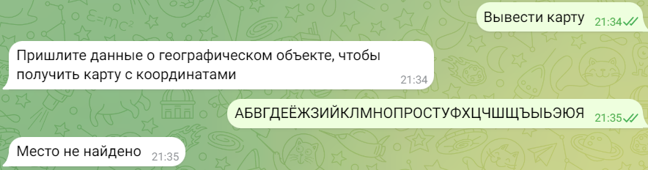
Вывод карты

Slide 14
Заключение
Был создан бот для работы с изображениями-картинками.
Возможное дальнейшее развитие:
Категории для изображений
Удаление отдельных заметок
Добавление дополнительных функций
Более понятная навигация

